Slide 1
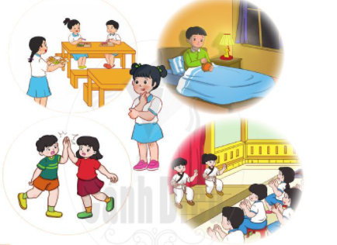

Slide 2
1.Em đã thực hiện tốt những việc gì trong chủ đề này?
2.Những việc nào em cần cố gắng hơn?
3.Em thích hoạt động nào nhất trong chủ đề? Vì sao?

Slide 3
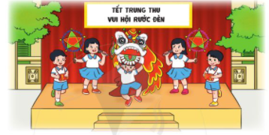

Slide 4
+ Tết trung thu được tổ chức vào ngày nào?
+Tết trung thu em thấy có những nhân vật nào xuất hiện?
+ Em được xem những tiết mục biểu diễn nào?
+ Em được bố mẹ mua cho những đồ chơi gì?
+ Em được thưởng thức món bánh đặc biệt nào?

Slide 5
Ý NGHĨA CỦA TẾT TRUNG THU VỚI TRẺ EM?
Tết Trung Thu có ý nghĩa vô cùng đặc biệt với trẻ em. Vì vào dịp này, các bé sẽ được đi chơi, được người lớn tặng quà, được dẫn đi rước đèn đêm trăng sáng cùng gia đình, bạn bè; Được dẫn đi xem múa lân và đặc biệt là khoảnh khắc trông trăng, mơ màng với thế giới thần tiên của chú Cuội, cây đa, chị Hằng và cùng nhau phá cỗ.
Sự tích về chị Hằng với chú Cuội ôm cây Đa bay lên cung trăng vào dịp Trung Thu là hình ảnh thơ mộng tuyệt vời kích thích trí tưởng tượng của trẻ. Cũng như gợi lên tâm hồn thơ mộng, trong sáng của các bé hướng đến những ước mơ bay cao và đẹp đẽ.
Với ý nghĩa ngày tết trung thu trở nên lung linh, huyền bí và có tầm ảnh hưởng lớn đến tiềm thức và cả ký ức tuổi thơ tươi đẹp của các bé khi chúng lớn lên.
Vào dịp Tết Trung Thu, ông bà, cha mẹ bày cỗ cho các con để đón Trung Thu. Người lớn mua và làm nhiều loại lồng đèn đủ màu sắc, hình dáng thắp bằng nến, treo trong nhà và hoặc tổ chức cho trẻ em xuống phố rước đèn. Mâm cỗ mừng Trung Thu bao gồm bánh Trung Thu, các loại kẹo, mía, bưởi và nhiều thứ hoa quả khác. Đây cũng là dịp để các bậc ông bà, cha mẹ, anh chị tùy theo khả năng kinh tế gia đình để thể hiện tình thương yêu con cháu, em của mình. Là dịp để cho tình yêu thương gia đình thêm khăng khít, gắn bó bền chặt hơn.

Slide 6
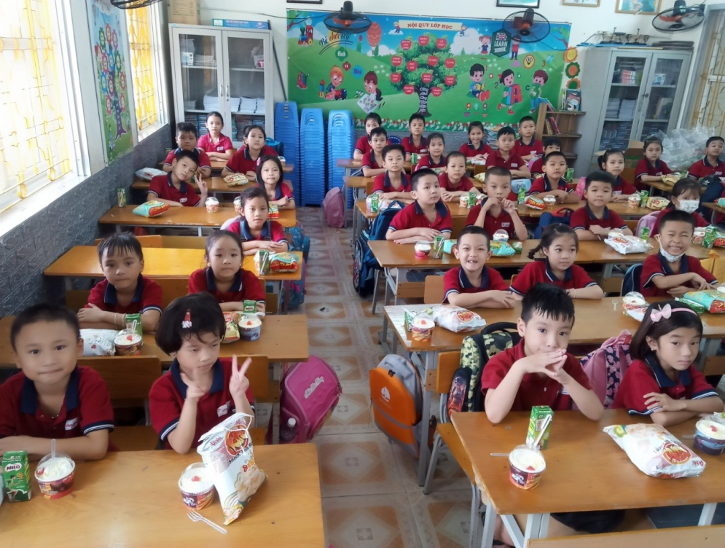
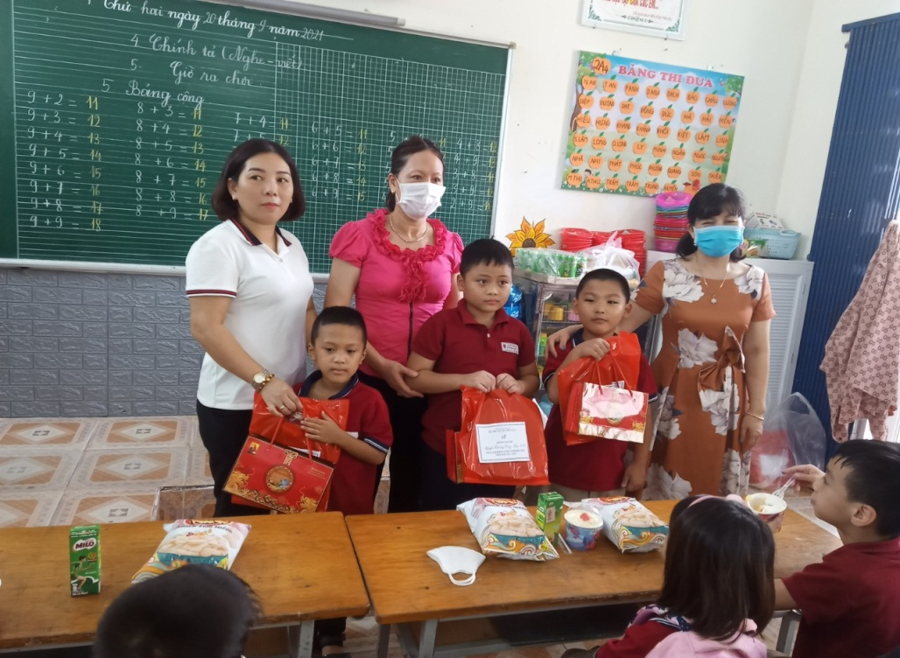
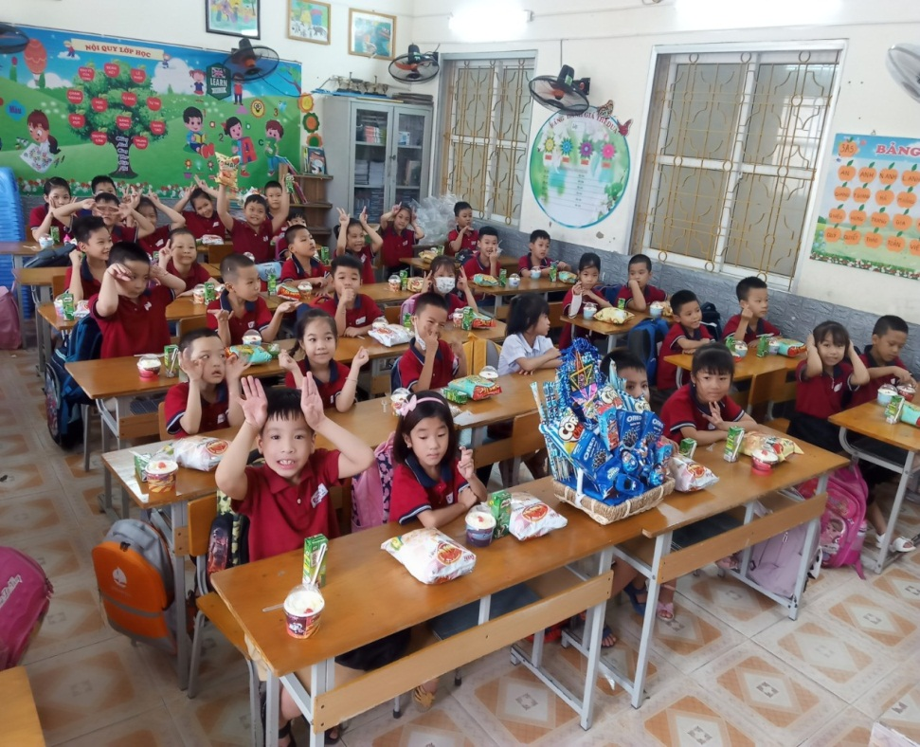
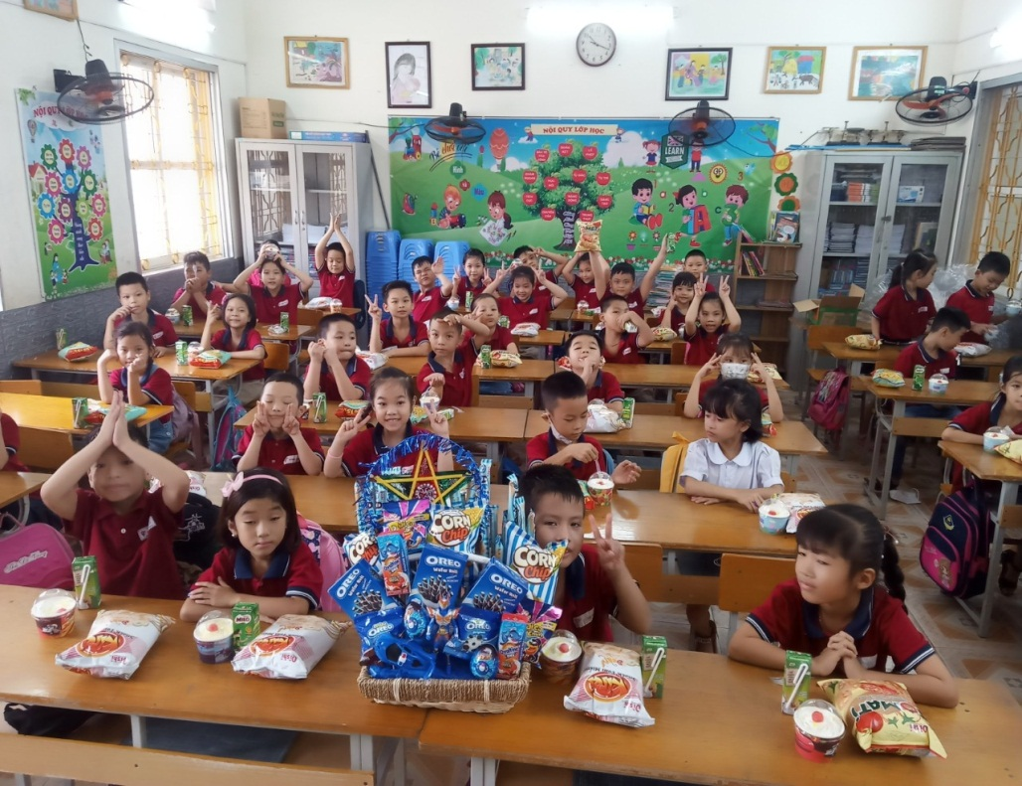
+ Em được xem những tiết mục biểu diễn nào?
+ Em được bố mẹ+ Tết trung thu được tổ chức vào ngày nào?
+Tết trung thu em thấy có những nhân vật nào xuất hiện?
+ Em được xem những tiết mục biểu diễn nào?
+ Em được bố mẹ mua cho những đồ chơi gì?
+ Em được thưởng thức món bánh đặc biệt nào?
mua cho những đồ chơi gì?
+ Em được thưởng thức món bánh đặc biệt nào?

Slide 7
